Slide 1

应/用/开/发
课程内容 → Git实训课
讲师 蒋思芳

Slide 2
课程目标
讲解Git常用命令，在实践中能熟悉掌握使用
课堂作业：根据<实验报告模版>的模版填写、截图实训课的相关内容。

Slide 3
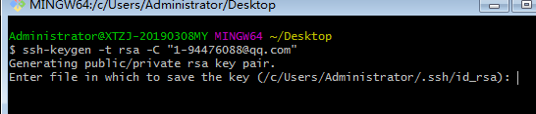
ssh配置本地和远程之间免密码登陆
注意：需要重新配置ssh
第一步：在本地需要生成ssh证书
① cd ~/.ssh/ 【如果没有对应的文件夹，则执行 mkdir ~/.ssh】
② git config --global user.name “你的用户名“
③ git config --global user.email “你的邮箱”
④ ssh-keygen -t rsa -C “你的邮箱"
→出现这个框一直回车就行了

Slide 4
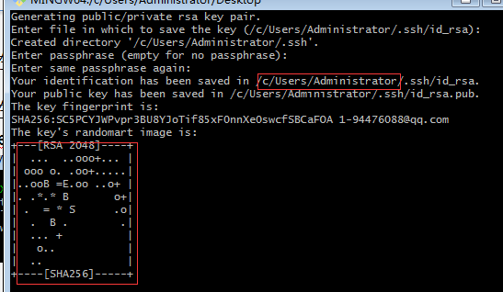
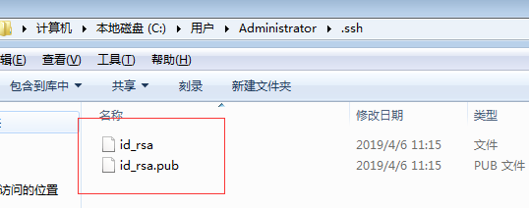
ssh配置本地和远程之间免密码登陆
→当出现如下两截图，证明本地已经成功配置好ssh

Slide 5
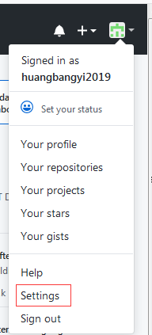
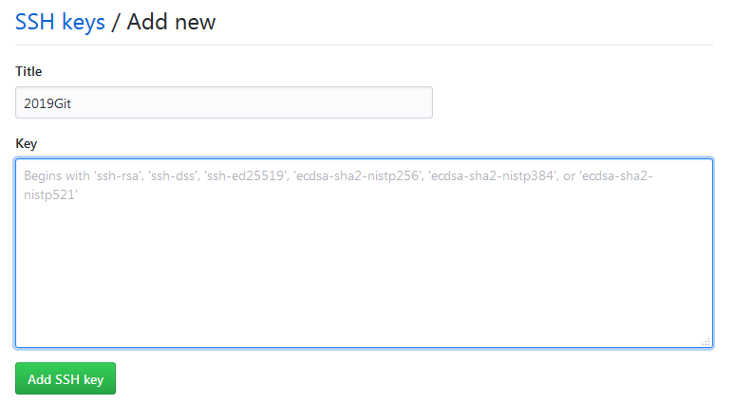
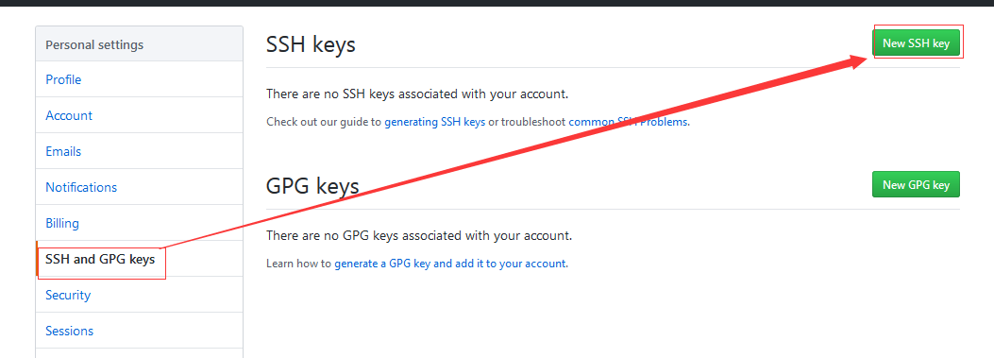

ssh配置本地和远程之间免密码登陆
第二步：在github远程仓库配置ssh
Title可以随意取，但是key是刚才我们本地生成的id_rsa.pub文件，注意copy到github的时候不要有回车或者空格

Slide 6
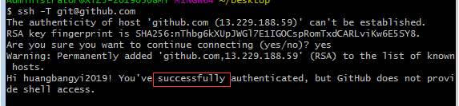
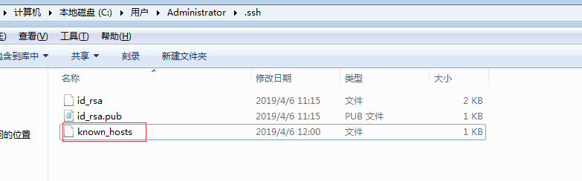
ssh配置本地和远程之间免密码登陆
第三步：检验一下本地仓库和远程仓库是否已经能通讯了，使用命令：ssh -T git@github.com
出现这样表明已经通信成功了，并且在本地多出一个文件（know_host）,如果失败可能是网络连接问题或者在github的创建key 的时候检查是否有回车符或者空格

Slide 7
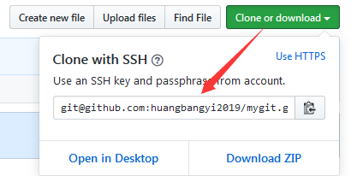
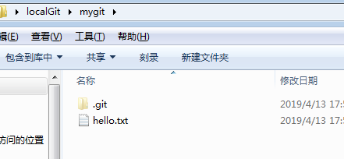
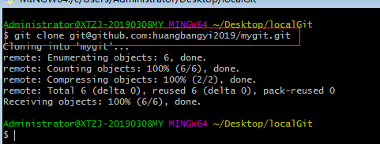
Git常用命令详解 - clone
git clone：将远程仓库整个工程copy到本地仓库
第一步：在本地创建一个文件夹:localGit
第二步：在localGit文件夹里面鼠标右键点击git bash
第三部：在git bash 输入命令为：git clone +远程项目ID

Slide 8

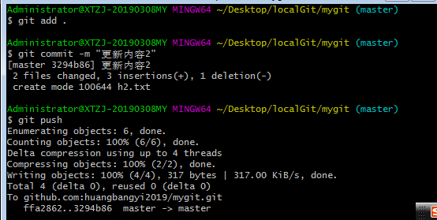
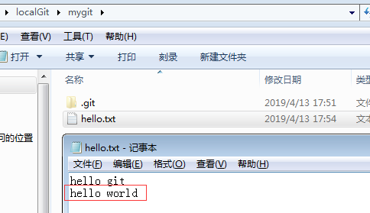
Git常用命令详解 - push
git push：将本地文件提交到远程仓库，如果是第一次添加的话需要使用命令git remote add origin+远程项目ID；如果是后续的更新则只需要使用git push即可
第一步：将hello.txt文件修改内容
第二步：在仓库里面鼠标右键点击git bash
第三部：在git bash 输入命令为：
1、git add . 2、git commit –m “更新内容” 3、git push

Slide 9
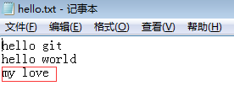
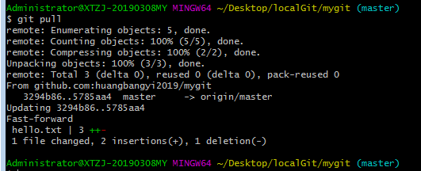
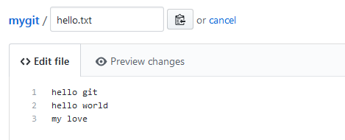
Git常用命令详解 - pull
git pull：取回远程主机某个分支的更新，再与本地的指定分支合并，语法为： git pull <远程主机名> <远程分支名>:<本地分支名>
第一步：如果在远程编辑hello.txt新增加内容my love
第二步：在仓库里面鼠标右键点击git bash
第三步：在git bash 输入命令为：git pull 或者git pull origin master:master，执行完成后在本地文件就与远程文件合并好了。

Slide 10
Git常用命令详解 - rm
git rm：将本地仓库文件删除，并需要同步到远程仓库
第一步：在仓库里面鼠标右键点击git bash
第二步：使用命令git rm +文件名称，将git仓库文件删除
第三步：使用git add . ，git commit –m “注释内容”更新git作用域
第四步：使用git push 同步到远程仓库

Slide 11
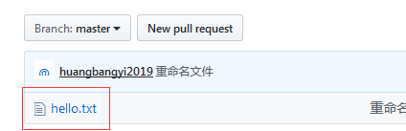
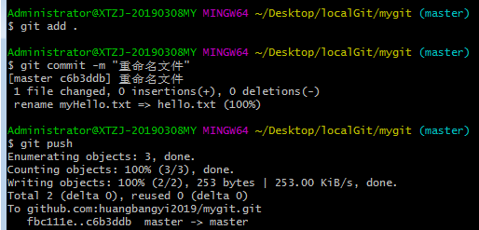
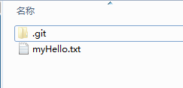
Git常用命令详解 - mv
git mv：对文件重命名，格式为： $ git mv file_from file_to
第一步：在仓库里面鼠标右键点击git bash
第二步：使用命令git mv +老文件名称 +新文件名称
第三步：使用git add . ，git commit –m “注释内容”更新git作用域
第四步：使用git push 同步到远程仓库

Slide 12
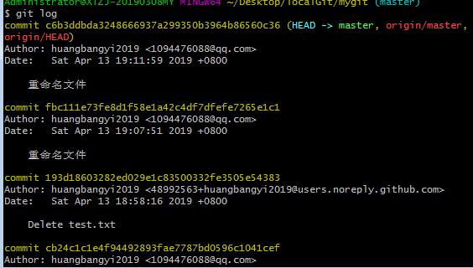
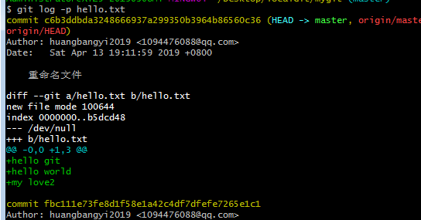
Git常用命令详解 - log
git log： 查看提交历史
git log -p：查看指定文件提交历史

Slide 13
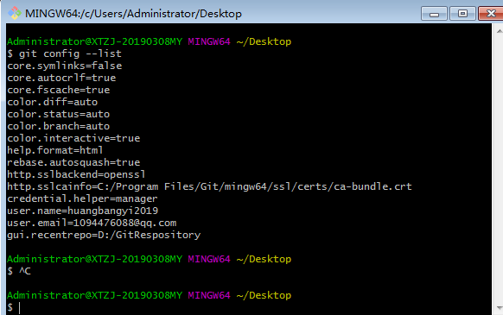
Git常用命令详解 - list
git config --list：获取全局配置信息

Slide 14
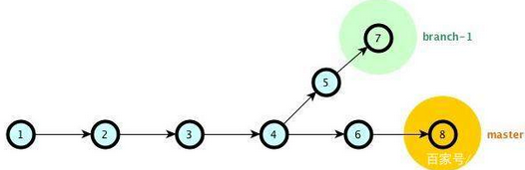
Git 分支
默认的是master分支，一般情况下master分支就是我们待发布版本的分支，因此我们在开发环节需要将从master主分支提取一个分支（比如dev）进行开发新功能，待新功能开发完成以后并测试完成后再合并到master主分支，最后发布到生产环境。

Slide 15
首先先使用clone命令从远程克隆到本地作为master分支
第一步：在本地创建一个文件夹:master
第二步：在master文件夹里面鼠标右键点击git bash
第三部：在git bash 输入命令为：git clone +远程项目ID

Slide 16
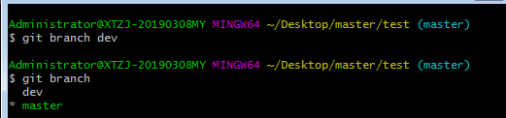
Git常用命令详解 - branch
目标：将分支开发测试好的代码合并到master主分支
思路：
第一步：从master主分支创建开发环境的分支
第二步：编写开发环境下代码
第三步：将开发环境的代码合并到master主分支中
第四步：将master主分支提交到远程master分支，准备发布生产版本
具体实现1：git branch + 分支名称：创建分支，并使用git branch 查看所有的分支，打星号的表示当前的分支

Slide 17
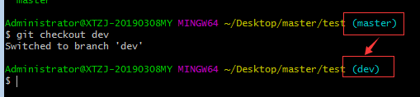
Git常用命令详解 - branch
具体实现2：由当前master分支切换到开发分支dev
具体实现3：在dev分支下，编辑文件内容（vim test.txt）并保存然后提交到dev分支中
1、vim test
2、按字母 ‘i’ 进行编辑（比如新增加内容为：dev）
3、按esc，然后shift +冒号，最后 输入wq回车，使用cat test.txt查看编辑后内容
4、 git add .
5、git commit –m “在开发分支下提交”

Slide 18
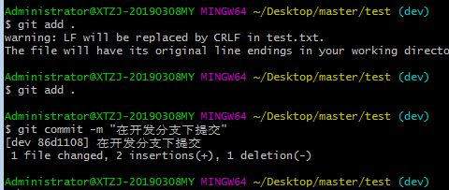
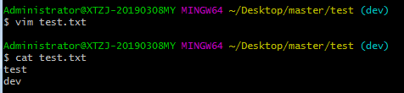
Git常用命令详解 - branch

Slide 19
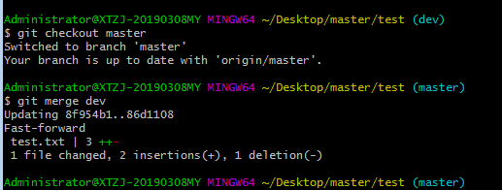
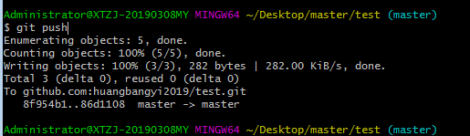
Git常用命令详解 –merge，checkout
Merge：合并分支
Checkout：却换当前分支至目的分支
具体实现4：目前当前分支为dev，使用命令checkout切换到master主分支并进行合并
最后将合并后的代码推送到远程仓库
1、 git checkout master
2、 git merge dev
3、 git push

Slide 20
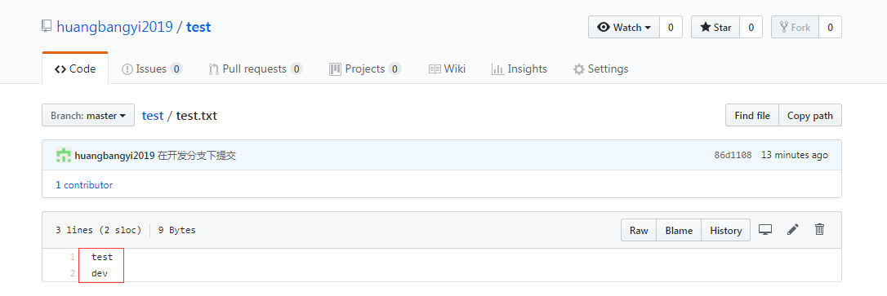
查看远程仓库文件
查看远程仓库项目是否为已合并后的文件内容

Slide 21
谢 谢！

